Slide 1
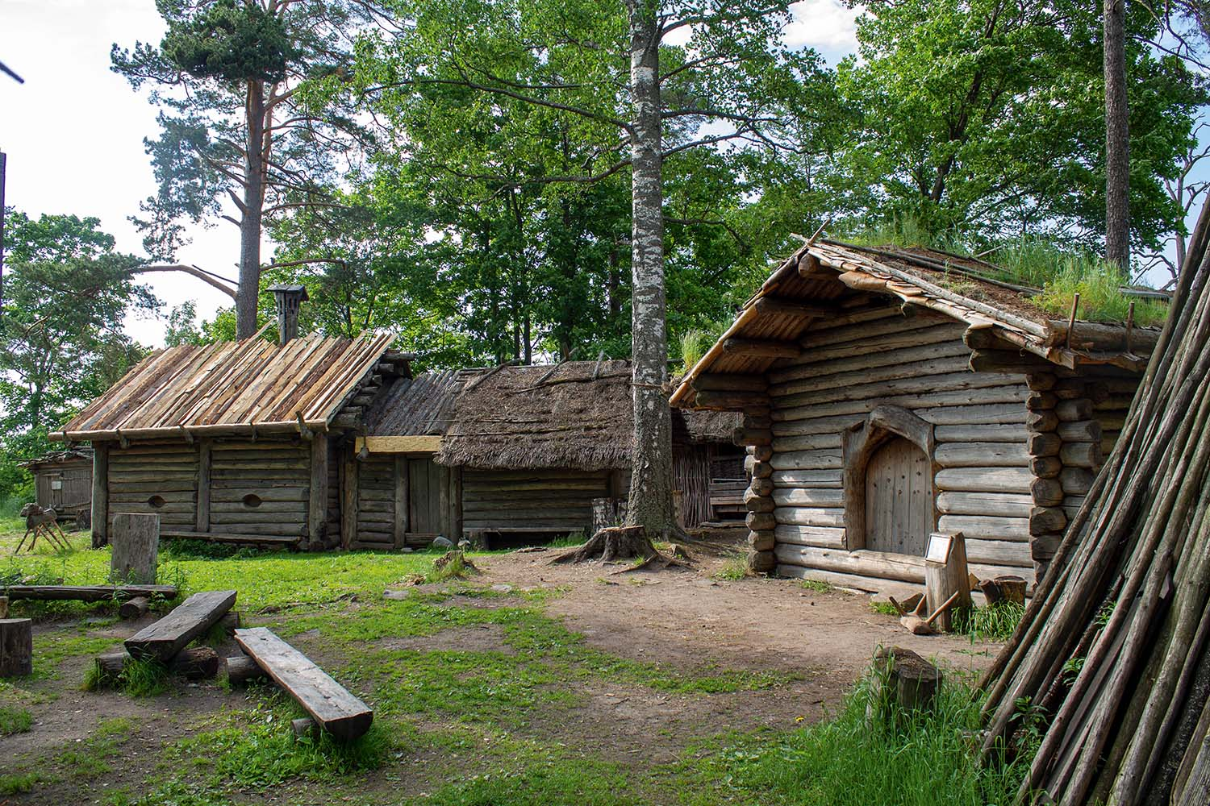
1. Rautakautinen Suomi
Sivut 20–25

Slide 2
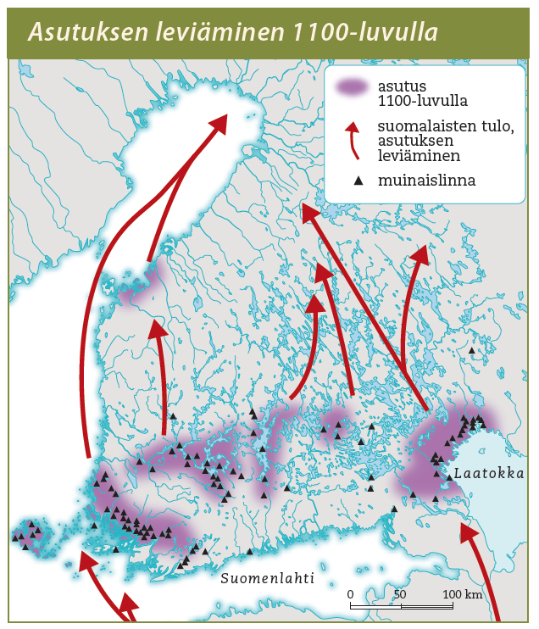

Maailman laidalla
Rauta tuli tunnetuksi Suomessa 550-luvulla eaa.
  Rautaa valmistettiin kotimaisesta raaka-aineesta (suo- ja järvimalmi).
Asutus vakiintui maanviljelyn myötä.
  Maanviljely oli aluksi kaskeamista, joka mahdollisti väestön siirtymisen rannikolta sisämaahan.
Kotieläiminä pidettiin esim. lehmiä, lampaita ja kanoja.
Väestöllä oli vuorovaikutusta Etelä-Ruotsiin ja Tanskaan.
Dokumenttitehtävä: näkemyksiä suomalaisista
Tutkikaa dokumentin avulla näkemyksiä suomalaisista
1. Millaisen kuvan suomalaisista saa kertomusten välityksellä?
2. Pohtikaa lähdekriittisesti kuvausten todenperäisyyttä.
Notes:
Löydät dokumentin kappaleen 1 kohdalta osiosta ”lisämateriaalit” ja nimellä: 1. Dokumenttitehtävä A: näkemyksiä suomalaisista

Slide 3

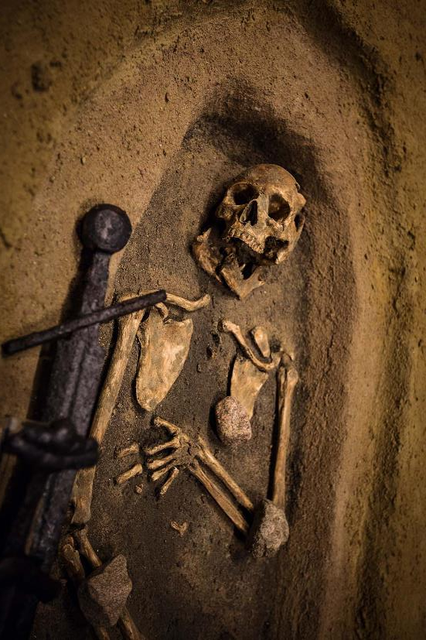
Leväluhdan arvoitus
Ryhmä- tai parityö
Lukekaa artikkeli: Levänluhdan arvoitus raottuu hieman: Haudattujen DNA lähellä nykysaamelaisia.
Millaisilla menetelmillä Leväluhdan vainajista on saatu uutta tietoa?
Mitä Leväluhdan hautalöydöt kertovat elämästä rautakauden Suomessa?
Notes:
Kalvon linkki artikkeliin: https://yle.fi/uutiset/3-10826032
Lisätietoja Leväluhdasta:
DNA-testi yllätti Ahervuon perheen: Mystiseen lampeen 1600 vuotta sitten upotettu nainen on heille sukua: https://yle.fi/aihe/artikkeli/2019/06/11/dna-testi-yllatti-ahervuon-perheen-mystiseen-lampeen-1600-vuotta-sitten
Saamelaisia eli 1 500 vuotta sitten Pohjanmaalla, uusi dna-tutkimus varmistaa – Mutta miksi naisvainajat haudattiin veteen?: https://www.hs.fi/tiede/art-2000006138698.html
Video englanniksi: https://www.youtube.com/watch?v=D_AcAyYmLuA (Breakthrough in the discovery of DNA in ancient skulls buried in water)

Slide 4
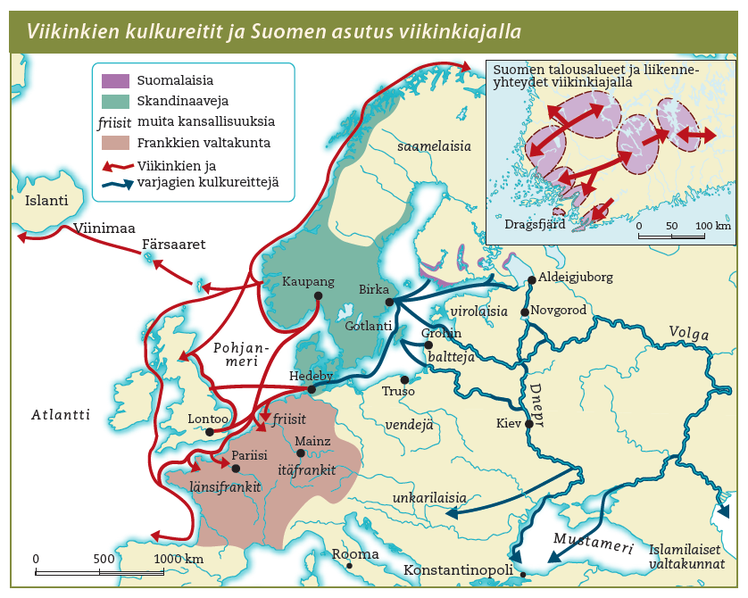
Tutki oppikirjan karttaa, s. 21
Missä päin Suomea oli eniten asutusta?
Miten viikinkien ja varjagien reitit erosivat toisistaan?
Miten suomalaiset tulivat osallisiksi viikinkien tai varjagien retkistä?
Mitä nykyäänkin tunnettuja kaupunkeja Euroopassa oli tuohon aikaan?
Ottakaa netin kautta selvää enemmän Birkasta ja Kaupangista. Millaisia kaupunkeja ne olivat?

Slide 5
Elinkeinot ja kauppa
Pyynti säilyi viljelijöiden tärkeänä sivuelinkeinona.
Sisämaassa metsästäjäkansa, ns. lappalaiset, vetäytyivät pohjoisemmaksi.
Pyynti oli myös saamelaisten pääasiallinen elinkeino.
Viljelijät välittivät länteen metsästäjien pyytämiä turkiksia – mahdollisesti myös orjia.
Suomeen tuotiin ylellisyysesineitä ja aseita.
Kauppapaikat sijaitsivat rannikolla.
Dokumenttitehtävä: viikinkiajan kaupankäyntiä
Tutkikaa dokumentin avulla viikinkiajan hintoja.
1. Mitä hinnat kertovat viikinkiajan yhteiskunnasta?
2. Pohdi, miksi vaihdonvälineenä käytettiin dirhemejä.
Notes:
Löydät dokumentin kappaleen 1 kohdalta osiosta ”lisämateriaalit” ja nimellä: 1. Dokumenttitehtävä: viikinkiajan kaupankäyntiä

Slide 6
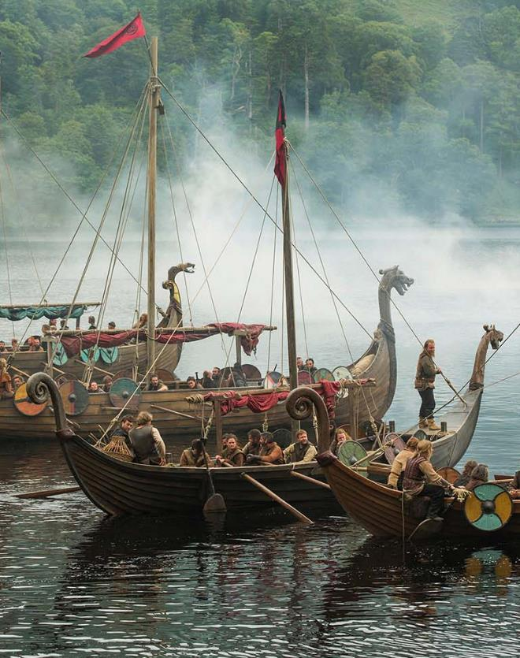
Yhteiskunta ja uskonto
Viikinkiretket n. 800–1050-luvuilla ulottuivat myös Suomeen.
Viikingit toivat mukanaan hierarkkisen yhteiskunnan.
Viikinkiaikana
    varallisuuserot kasvoivat maanviljelyn myötä
  sukuyhteisöjä ja kyliä syntyi
    mahtimiestä saatettiin sanoa kuninkaaksi
  yhteisöä yhdistivät uhraaminen ja käräjät.

Slide 7
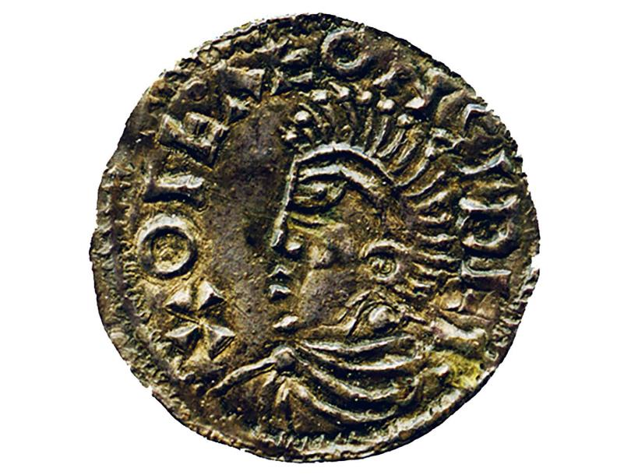
Eteläruotsalaisia ja tanskalaisia germaanisia lainasanoja
kana
pelto
kuningas
miekka
aura
raha
kauppa.
Pohtikaa, miten uudissanat kuvaavat yhteiskunnan muuttumista.
Testatkaa, kuinka hyvin ymmärtäisitte noin 2000 vuotta sitten puhuttua Suomea YLE:n testin avulla.
Notes:
Linkitys YLE:n testiin: https://yle.fi/uutiset/3-8420633

Slide 8
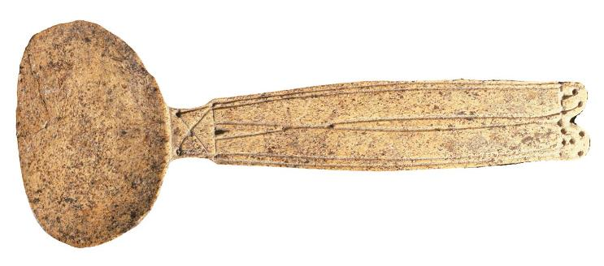
Kotosalla
Talot saattoivat olla n. 20 m. pitkiä.
Samassa rakennuksessa sijaitsivat asuintilat ja karjasuojat tai keittiö.
Pihapiirissä oli muita rakennuksia, esim. riihi, jota voitiin käyttää saunana.
Ravinto koostui viljatuotteista (leipä ja puuro) sekä eläinkunnan tuotteista, joita käytettiin runsaasti.
Juomana vesi, piimä ja mahla. Juhlissa sima tai olut.
Puu- ja saviastiat.

Slide 9
Suomalaisten muinainen uskonto
Ryhmä- tai parityö
Tutustukaa Mikael Agricolan keräämään listaukseen hämäläisten ja karjalaisten epäjumalista vuodelta 1551.
1. Millaisia tehtäviä jumalat ja muut runossa mainitut olennot hoitivat?
2. Millaisen kuvan luettelon perusteella saa suomalaisten elämästä ennen kristinuskon saapumista?
3. Agricolan epäjumalaluettelon mukaan sekä hämäläisillä että karjalaisilla oli molemmilla 12 jumaluutta. Mistä arvelette tämän määrän juontavan juurensa?
3. Pohtikaa lähdekriittisesti luettelon uskottavuutta.
Notes:
Linkitys dialla: http://www.helsinki.fi/vvks/tekstit/1500_1_agricola/3b/index.html johtaa Helsingin yliopiston Virtuaalinen vanha Suomi –sivuille, jossa listaus on sekä vanhalla suomella että nykysuomeksi selvennettynä.
Lisätietoja opettajalle:
Mikael Agricolan Psalttarin esipuheessa julkaistu luettelo hämäläisten ja karjalaisten epäjumalista vuodelta 1551 on ensimmäinen kirjallinen lähde suomalaisen kansanuskon alueelta. Psalttari on Vanhan testamentin psalmikokoelma, jossa on 150 psalmia.
Suomen historia dokumentteja 1 -teoksen mukaan jumalluettelo sisältää monia jo esihistorialliselta ajalta peräisin olevia henkisiä aineksia, uskomuksia ja käsityksiä. Varhaisimmat kerrostumat ovat yhteissuomalaiselta tai suomalais-ugrilaisesta ajalta, mutta nähtävissä on myös kerrostumia, joissa on vaikutteita viikingeiltä, bysanttilaiselta ja roomalaiskatolilaiselta kirkolta.
Mikael Agricola on tehnyt kirjoituksen ilmeisesti toimiessaan Turun piispa Martti Skytten sijaisena tämän sairastuttua ja lopulta kuoltua. Psalttarin suomentamisessa Agricola on ehkä käyttänyt Turun katedraalikoulun oppilaita (teinejä) apunaan.

Slide 10
Arkielämää rautakaudella
Ryhmä- tai parityö
Lukekaa artikkeli: Viikinkiajan kylässä paiskittiin töitä ja herkuteltiin possunlihalla – Vapriikki vie aikamatkalle vuoteen 1017
Millaista tietoa Tursiannotkon kaivauksilla on saatu rautakaudesta?
Millaista oli arkielämä artikkelin mukaan?
Millaisia yhteyksiä tursiannotkolaisilla oli muualle?
Miten kristinusko tulo vaikutti Tursiannotkoon?
Notes:
Kalvon linkki artikkeliin: https://yle.fi/uutiset/3-9657230

Slide 11
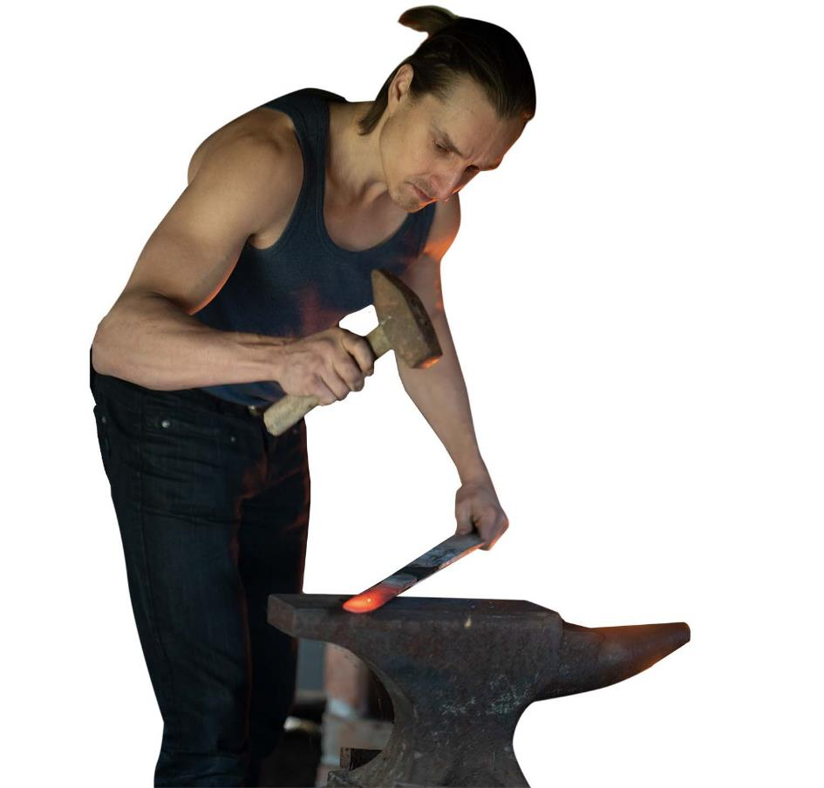
Ihmisen ääni: Miekkatutkijan matkassa
Suomesta on löydetty runsaasti (n. 400 kpl) rautakautisia miekkoja.
Miekat on taottu joko Pohjoismaissa tai Suomessa.
Miekat olivat kalliita ylellisyysesineitä ja kertovat, että myös Suomessa asui vauraita henkilöitä.
Miekkojen avulla on saatu runsaasti uutta tietoa rautakauden elämästä Suomessa.
Katsokaa YLE uutisten video: Viikinkien miekkoja löytynyt sadoittain Suomesta – Arkeologi itse takoo tarkan kopion taisteluaseesta.
Selvittäkää,
  mitä Ulfberth-merkki miekassa tarkoitti
  millaisia miekat olivat
  millaista on arkeologin työ
  millaista tietoa miekoista voidaan saada.
Notes:
Kalvon linkitys Ylen uutiseen: https://yle.fi/uutiset/3-10362282

